Slide 1

基于Tableau的中国五城市六年PM2.5的
大数据可视化
Visualization of Six Year PM2.5 Big Data in Five Chinese Cities Based on Tableau
学院：计算机学院
汇报人：
2022.11.3

Slide 2
目录
一. 大数据可视化概述
二. 大数据可视化工具
三. 基于Tableau实例分析（中国五城市六年PM2.5的大数据可视化）

Slide 3
目录
一. 大数据可视化概述
二. 大数据可视化工具
三. 基于Tableau实例分析（中国五城市六年PM2.5的大数据可视化）

Slide 4
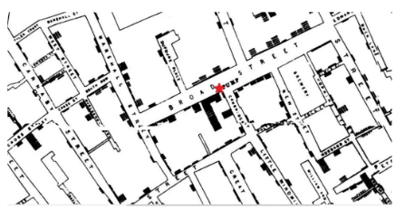
大数据可视化概述
数据可视化
数据可视化是关于数据的视觉表现形式的科学技术研究
数据可视化的主要目的是借助于图形化手段，清晰有效地传达与沟通信息。
在进行数据可视化时，主要是利用图形、图像处理、计算机视觉以及用户界面，通过表达、建模以及对立体、表面、属性以及动画的显示，对数据加以可视化解释。
John Snow绘制的1854年伦敦霍乱死亡地图（部分）。
研究过程中，John Snow医生统计每户病亡人数，每死亡一人标注一条横线，分析发现，大多数病例的住所都围绕在Broad Street水泵附近，结合其他证据得出饮用水传播的结论，于是移掉了Broad Street水泵的把手，霍乱最终得以控制。

Slide 5
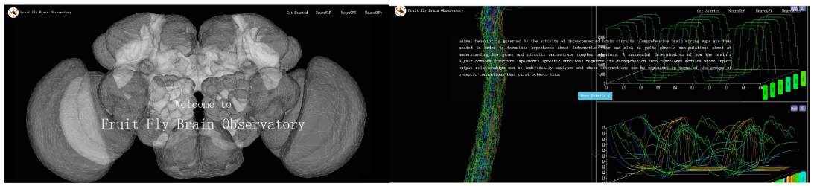
大数据可视化概述
大数据可视化
大数据可视化可以理解为数据量更加庞大，结构更加复杂的数据可视化。
如何从数据量更多、结构更加复杂的数据中快速获取想要的信息，并以一种直观、形象的方式展现出来，这就是大数据可视化要解决的核心问题。
果蝇的大脑，它有着超过70%的涉及人类脑部疾病的类似基因。果蝇大脑眺望台项目（www.openscienceprize.org/p/s/1998747/）存储和处理跟果蝇大脑有关的信息，包括位置、形状、每个神经元的连接等。通过遗传或给药进行修改时，可以直观看到大脑发生的相关变化。

Slide 6
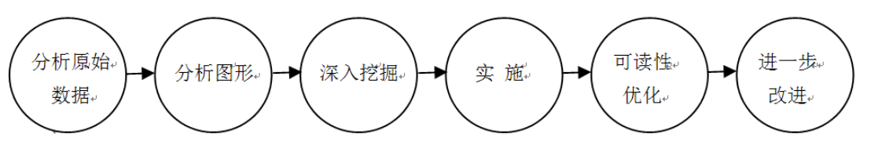
大数据可视化概述
大数据可视化
大数据可视化的特征可以概括为以下三点：
直观性
交互性
实时性
大数据可视化实现的过程大致可以分为6个步骤：

Slide 7
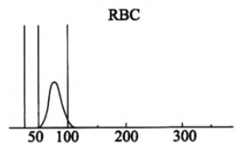
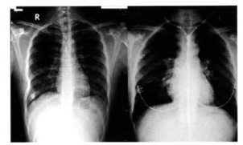
大数据可视化概述
医学大数据可视化
常见医学大数据可视化方法有多种，根据医学数据的特点可以采用不同的方法来实现
在血常规化验单中，通常用一维标量场可视化来表达红细胞RBC的值。
根据医学诊断X光在穿过病灶后映射出的灰度图像深浅不同，可以采用二维标量场可视化来在二维面上标量数据的分布特征。

Slide 8

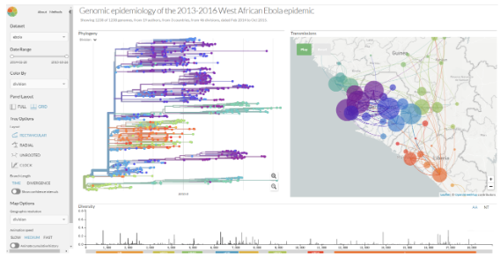
大数据可视化概述
医学大数据可视化
常见医学大数据可视化方法有多种，根据医学数据的特点可以采用不同的方法来实现
Nextstrain项目（http://www.nextstrain.org/），它是从世界各地的研究团体聚集了大量的基因数据。近乎实时地进行了病毒传播的可视化产品，其中就应用了地理信息可视化、复杂高维多元数据可视化等方法。
进入Ebola数据展示页面，其记录了从2013年到2016年Ebola（埃博拉）病毒的实时变化情况。

Slide 9
目录
一. 时间序列预测问题
二. 大数据可视化工具
三. 基于Tableau实例分析（中国五城市六年PM2.5大数据可视化）

Slide 10
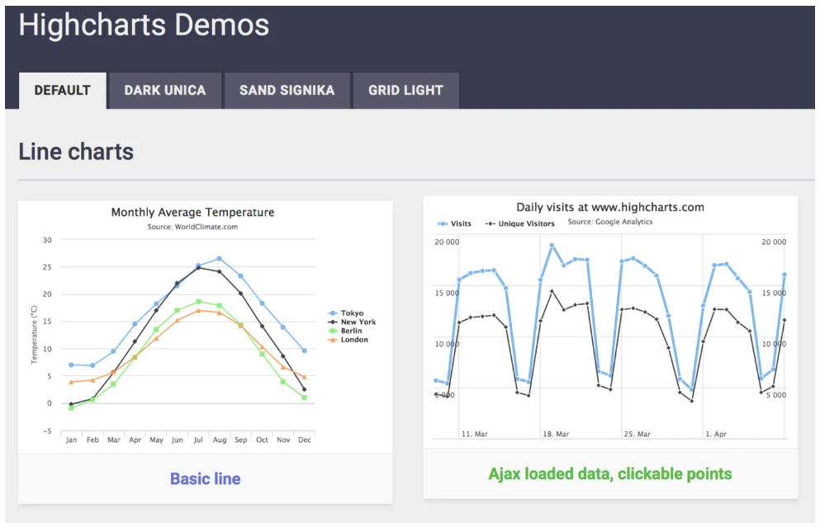
大数据可视化工具
HighCharts
HighCharts 是一个用纯 JavaScript 编写的图表库， 能够简单便捷的在 Web 应用上添加交互性图表。这是在 Web 上使用最广泛的图表，企业使用需要购买商业授权。
HighCharts 的优劣：
使用门槛极低，兼容性好
使用广泛，非常成熟
样式比较陈旧、图表难以扩展
商业上使用需要购买版权

Slide 11
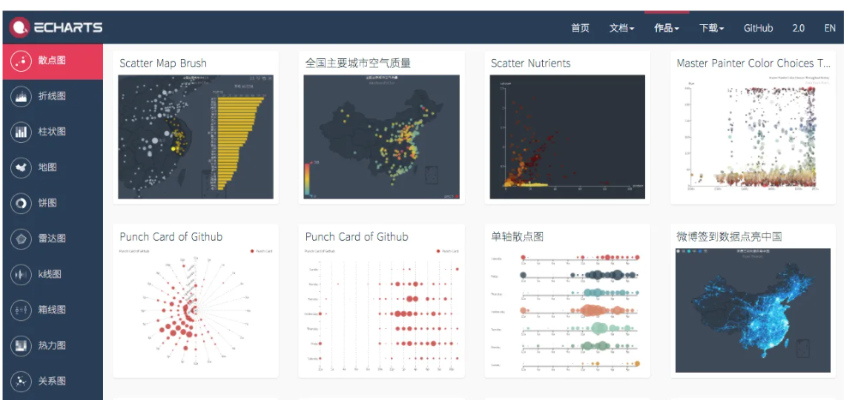
大数据可视化工具
ECharts
ECharts 缩写自 Enterprise Charts，企业级图表，开源来自百度数据可视化团队，是一个纯 Javascript 的图表库，可以流畅的运行在 PC 和移动设备上，兼容当前绝大部分浏览器，底层依赖另一个也是该团队自主研发的轻量级的 Canvas 类库 ZRender，提供直观，生动，可交互，可高度个性化定制的数据可视化图表。目前国内市场占有率处于绝对领先地位。
ECharts 的优劣：
丰富的图表类型，覆盖主流常规的统计图表使用广泛，非常成熟
配置项驱动，三级个性化图表样式管理
移动端优化，交互和布局适配，按需打包
深度的交互式数据探索
地理特效（百度迁徙，百度人气，公交轨迹等效果）

Slide 12
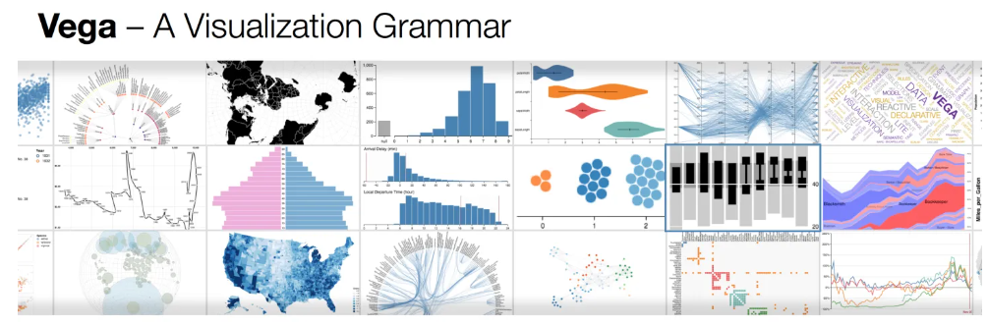
大数据可视化工具
Vega
Vega 是华盛顿大学计算机学院数据交互实验室（IDL）开发的一套交互图形语法，定义了数据到图形的映射规则、常见的交互语法和常见的图形元素，用户可以自由使用 Vega 语法进行组合构建出各种各样的图表。
Vega的优劣：
完全基于 JSON 语法，提供从数据到图形的映射规则
支持常见的交互语法
复杂的语法设计，使用和学习成本很高
Vega 在学术上有着比较完美的语法设计，但在工程易用性上比较欠缺

Slide 13
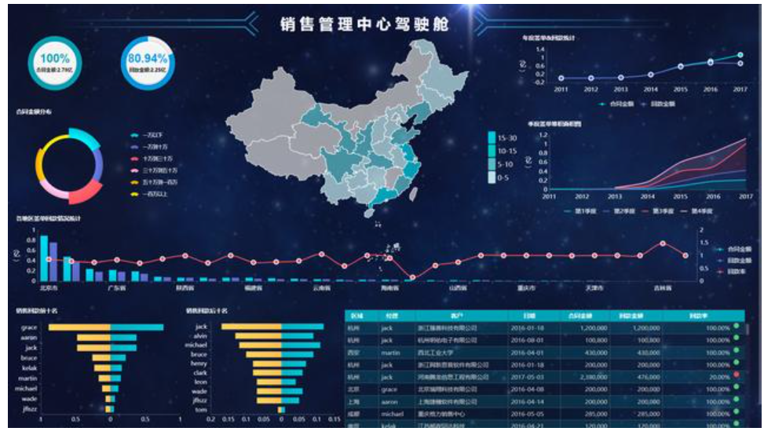
大数据可视化工具
FineBI
简洁明了的数据分析工具，优点是零代码可视化、可视化图表丰富，只需要拖拖拽拽就可以完成十分炫酷的可视化效果。
拥有数据整合、可视化数据处理、探索性分析、数据挖掘、可视化分析报告等功能，更重要的是个人版免费。
FineBI 的优劣：
FineBI做到了自助式分析
图表类型丰富，数据分析功能较强大，钻取，筛选，分组等功能都有
真正熟练掌握有一定难度

Slide 14
目录
一. 大数据可视化概述
二. 大数据可视化工具
三. 基于Tableau实例分析（中国五城市六年PM2.5
大数据可视化）

Slide 15
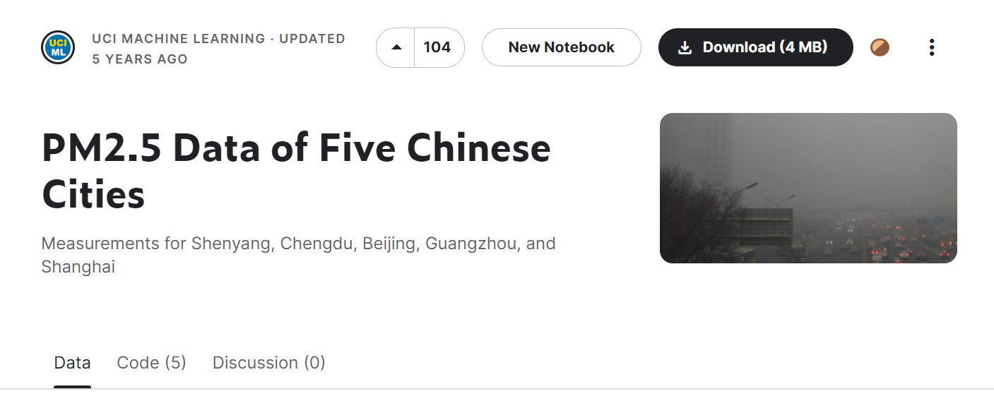
中国五城市六年PM2.5大数据可视化
原始数据集的采集
本项目在开源的数据集网站Kaggle上进行原始数据集的采集
原始数据集共计262920行

Slide 16
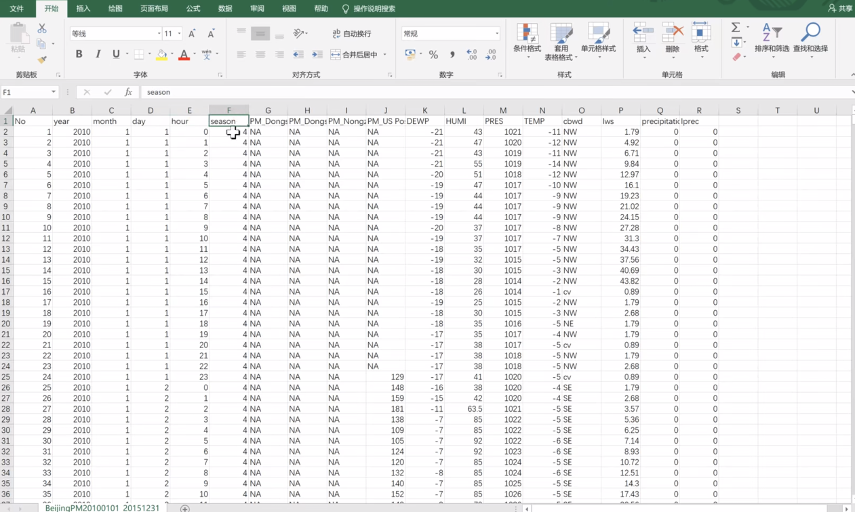
中国五城市六年PM2.5大数据可视化
原始数据集概览
以北京为例，原始数据集主要包括以下几个部分：
数据号
时间（年、月、日、时刻）
季节
PM2.5观测点数据（三个）
露点（摄氏度）
相对湿度
大气压
温度
风向
累计风速
降水量

Slide 17
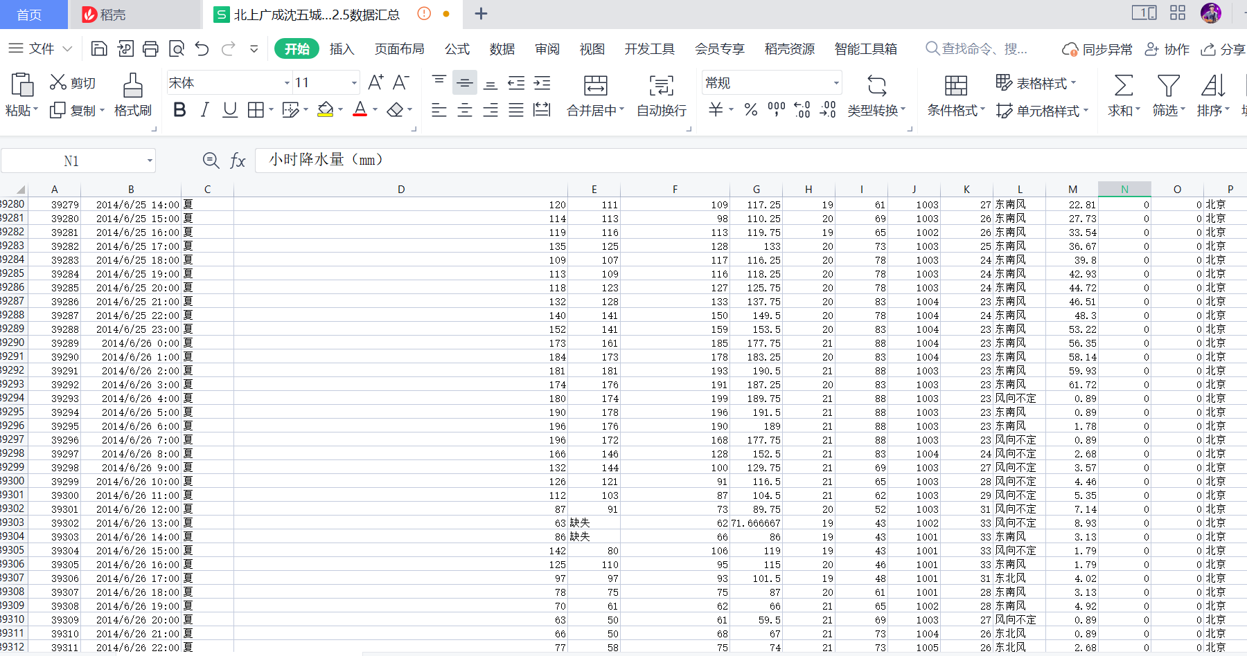
中国五城市六年PM2.5大数据可视化
数据集的清洗（数据预处理）
数据集的汇总：最终数据集
数据集的清洗主要包括以下内容
将时间整理成统一的格式（年月日时刻->日期）
阿拉伯数字代表的季节代码转换成中文春夏秋冬
原始N/A翻译成缺失
每一个数据以及气象都翻译成中文
每一个数据最后都标明城市
对风向进行了变换
将五个CSV文件合并成一个CSV文件

Slide 18
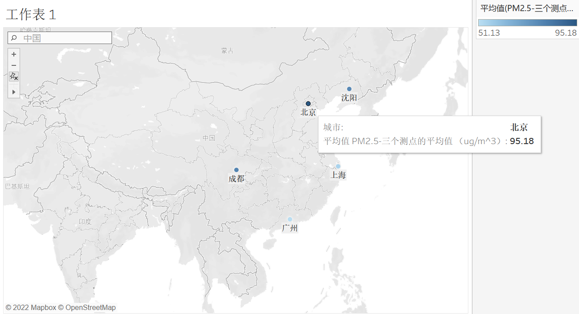
中国五城市六年PM2.5大数据可视化
使用大数据软件Tableau进行可视化
绘制地图热力图（北京、上海、广州、成都、沈阳）：
初步结论：
北京的PM2.5颜色最深，代表PM2.5值最高；上海和广州的PM2.5颜色最低最浅，代表PM2.5值最低

Slide 19
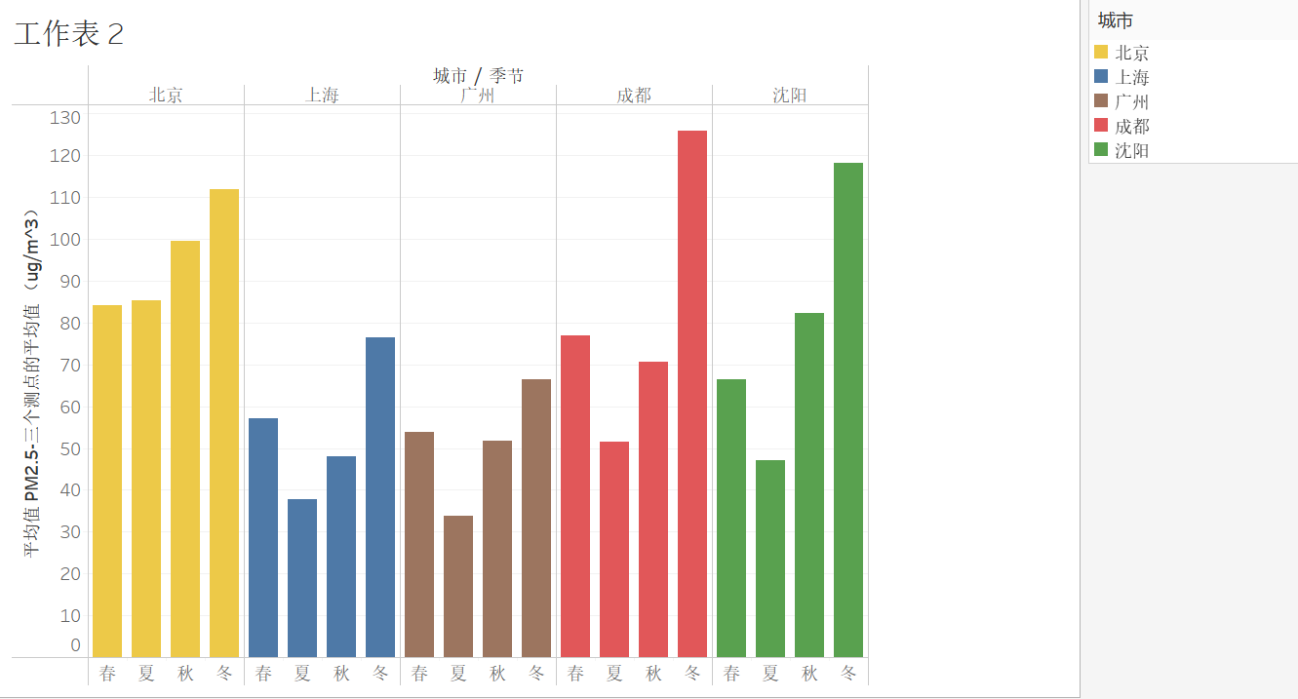
中国五城市六年PM2.5大数据可视化
使用大数据软件Tableau进行可视化
绘制四季分布柱形图（北京、上海、广州、成都、沈阳）：
初步结论：
沈阳和成都在冬天的PM2.5远远高于夏天，五个城市总体上冬天PM2.5值最高。

Slide 20
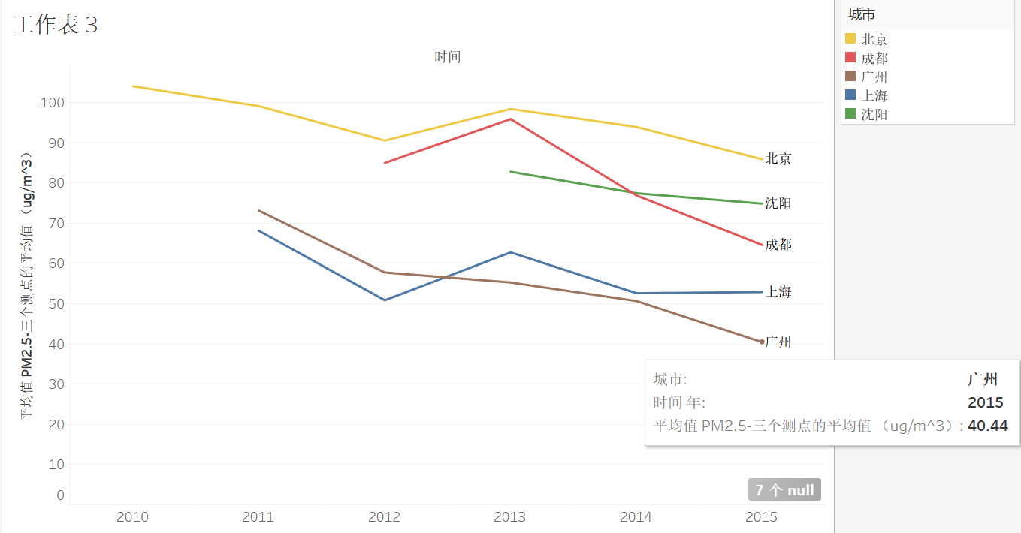
中国五城市六年PM2.5大数据可视化
使用大数据软件Tableau进行可视化
绘制时间序列逐年的折线图（北京、上海、广州、成都、沈阳）：
初步结论：
四个城市的PM2.5平均值虽偶有上升，但近五年整体呈现逐年下降趋势，空气质量总体转良。但北京的PM2.5一直居高不下，远远大于南方城市。

Slide 21
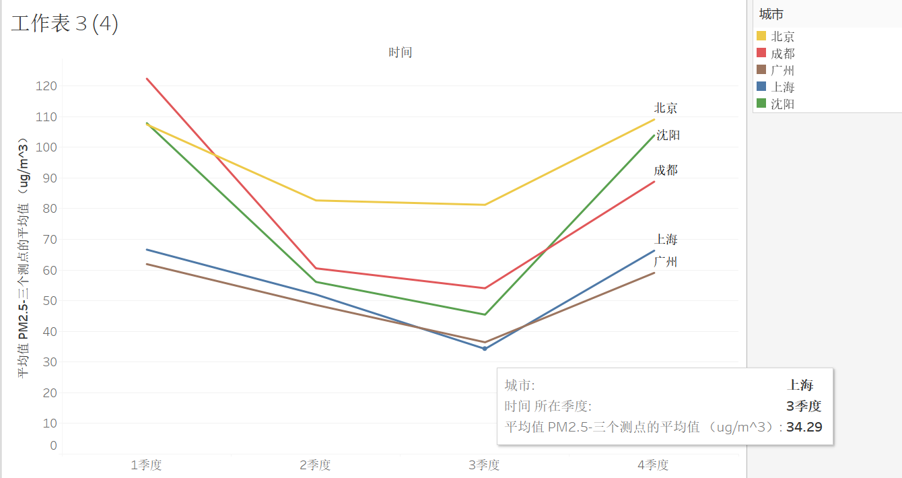
中国五城市六年PM2.5大数据可视化
使用大数据软件Tableau进行可视化
绘制不同季度折线图（北京、上海、广州、成都、沈阳）：
初步结论：
四个城市一、四季度PM2.5普遍高于另外两个季度，与实际情况相符合。

Slide 22
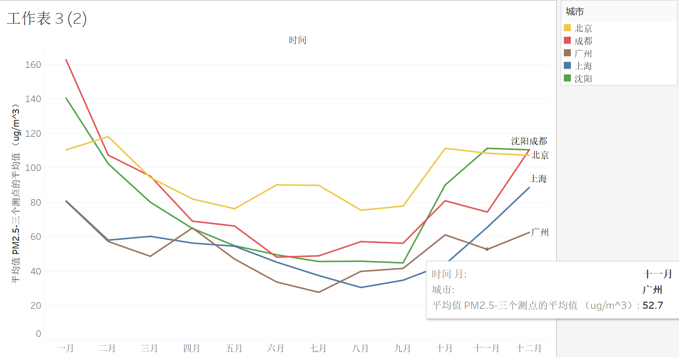
中国五城市六年PM2.5大数据可视化
使用大数据软件Tableau进行可视化
绘制一年中各个月份变化的折线图（北京、上海、广州、成都、沈阳）：
初步结论：
四个城市冬季PM2.5普遍高于夏季，与实际情况相符合。

Slide 23
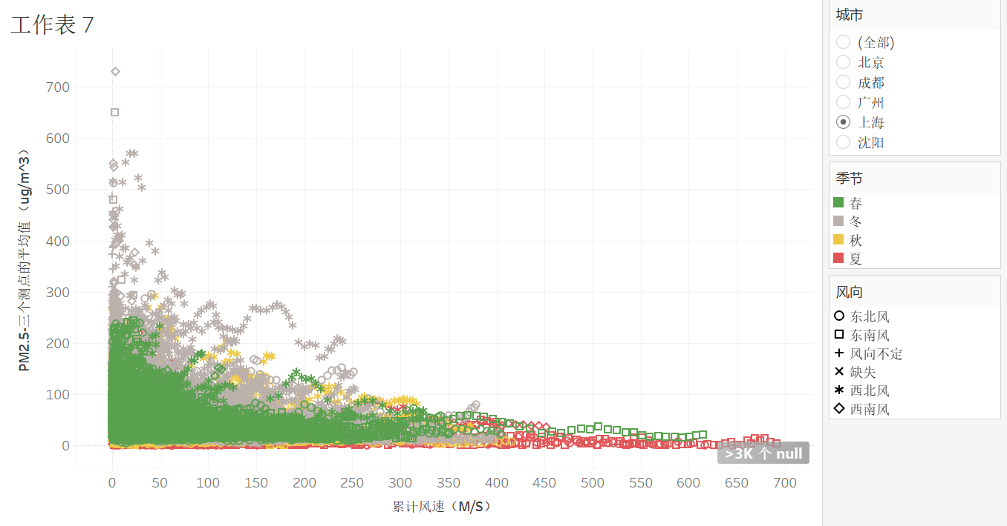
中国五城市六年PM2.5大数据可视化
使用大数据软件Tableau进行可视化
绘制五个城市一年中PM2.5与风速的关系（以上海为例，可点击筛选器进行城市切换）：
初步结论：
风速越大，PM2.5越低。
还可发现上海夏天、春天的时候东南风猛烈；冬天的时候以东北风为主。

Slide 24
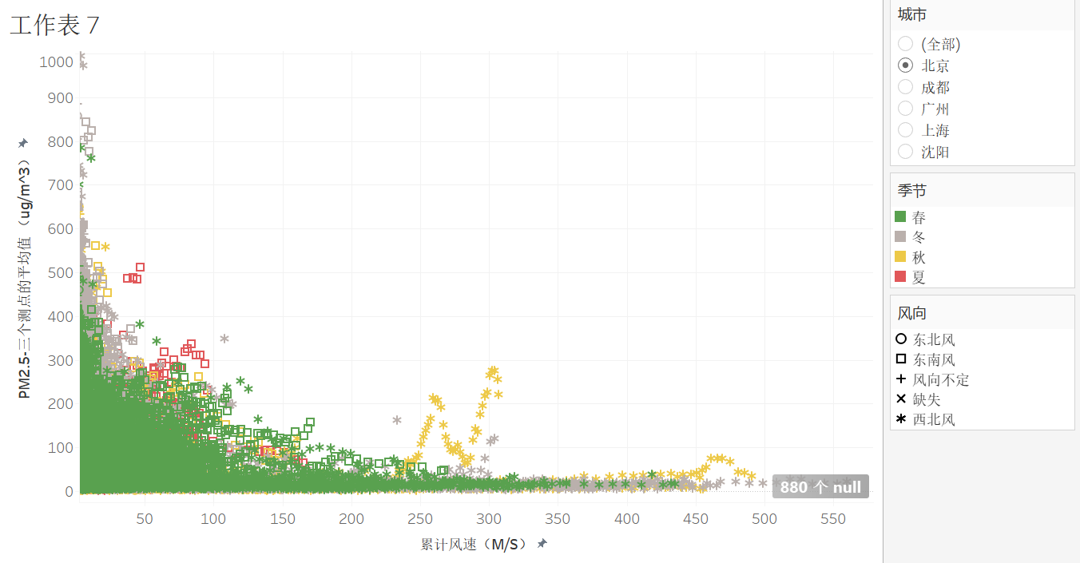
中国五城市六年PM2.5大数据可视化
使用大数据软件Tableau进行可视化
绘制五个城市一年中PM2.5与风速的关系（以北京为例，可点击筛选器进行城市切换）：
初步结论：
风速越大，PM2.5越低。
冬天风速最大，为西北风。

Slide 25
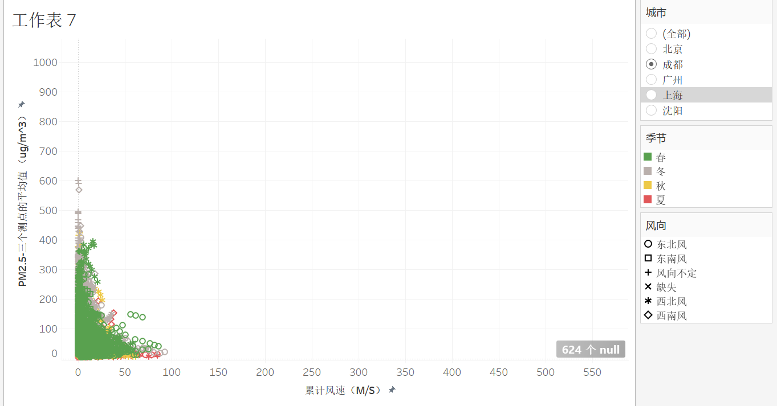
中国五城市六年PM2.5大数据可视化
使用大数据软件Tableau进行可视化
绘制五个城市一年中PM2.5与风速的关系（以成都为例，可点击筛选器进行城市切换）：
初步结论：
风速越大，PM2.5越低。
成都风速偏低，且一年四季风速变化不大。

Slide 26
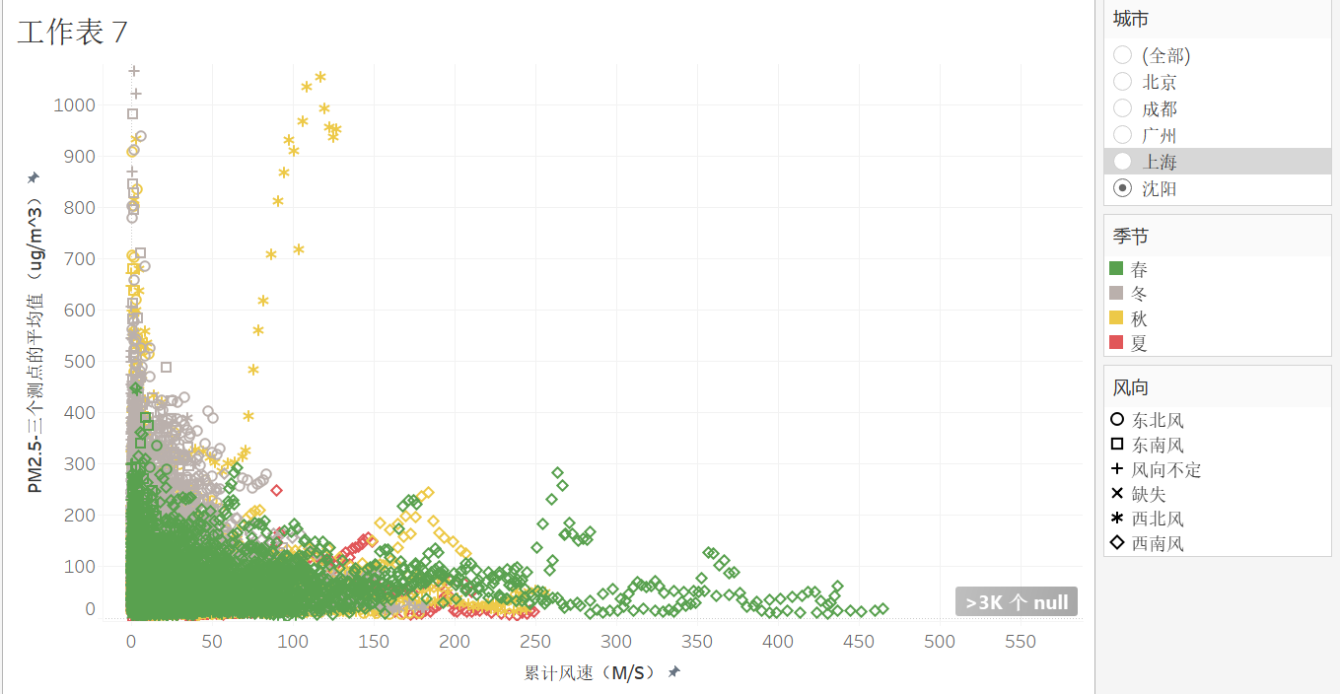
中国五城市六年PM2.5大数据可视化
使用大数据软件Tableau进行可视化
绘制五个城市一年中PM2.5与风速的关系（以沈阳为例，可点击筛选器进行城市切换）：
初步结论：
风速越大，PM2.5越低。
春天的时候刮很强的西南风。

Slide 27
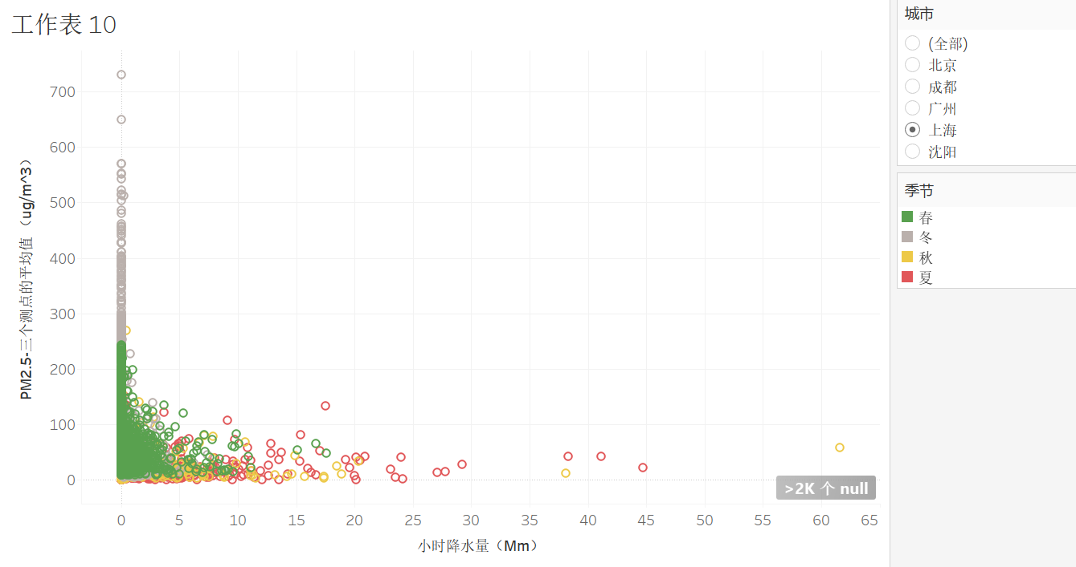
中国五城市六年PM2.5大数据可视化
使用大数据软件Tableau进行可视化
绘制PM2.5大小与小时降水量的关系（默认只显示上海）。
初步结论：
降水量越大的时候，PM2.5越低。

Slide 28
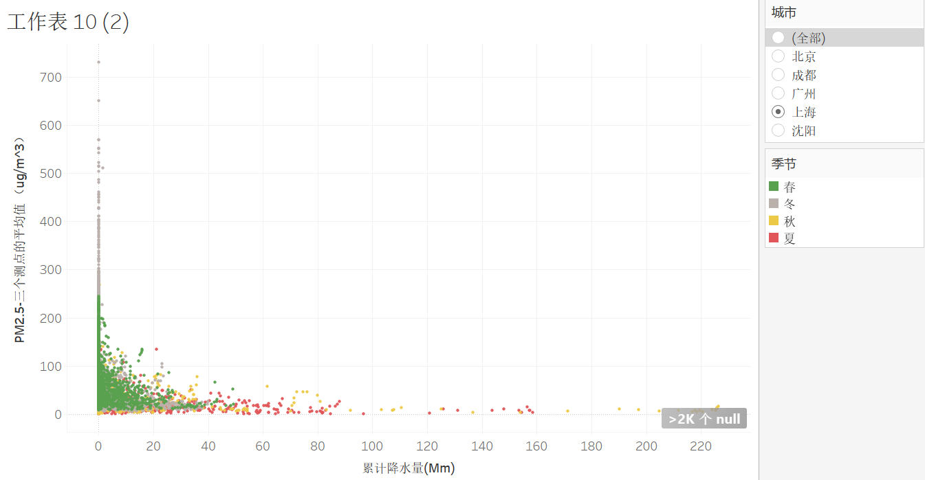
中国五城市六年PM2.5大数据可视化
使用大数据软件Tableau进行可视化
绘制PM2.5大小与月累计降水量的关系（默认只显示上海）。
初步结论：
同样符合：降水量越大的时候，PM2.5越低。

Slide 29
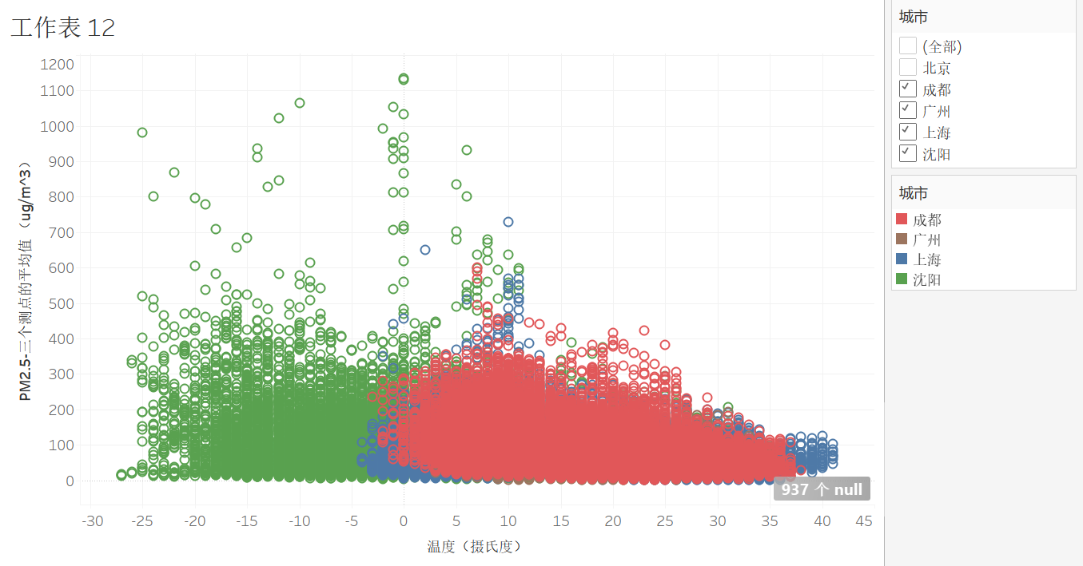
中国五城市六年PM2.5大数据可视化
使用大数据软件Tableau进行可视化
绘制PM2.5大小与温度的关系（成都、广州、上海、沈阳）。
初步结论：
成都、广州温度最高；上海次之；沈阳最冷

Slide 30
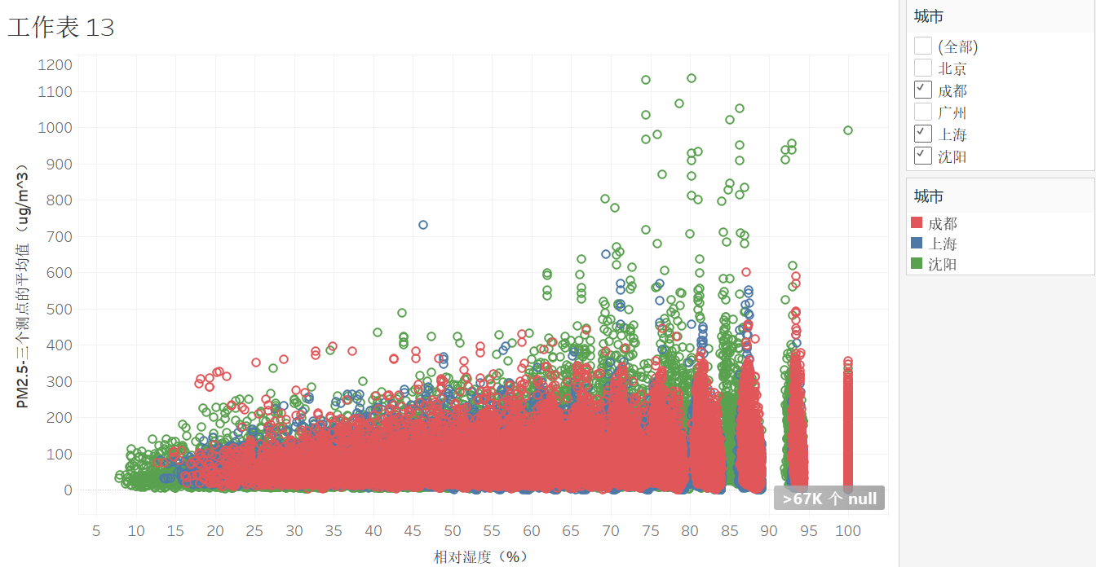
中国五城市六年PM2.5大数据可视化
使用大数据软件Tableau进行可视化
绘制PM2.5大小与相对湿度的关系（成都、上海、沈阳）。
初步结论：
相对湿度越高，PM2.5的值也越高。
（和降水量的关系相反：相对湿度越高，空气中的气溶胶成分可能发生变化，微小的液滴可能会增多，可能会给PM2.5的形成带来有利的条件）

Slide 31
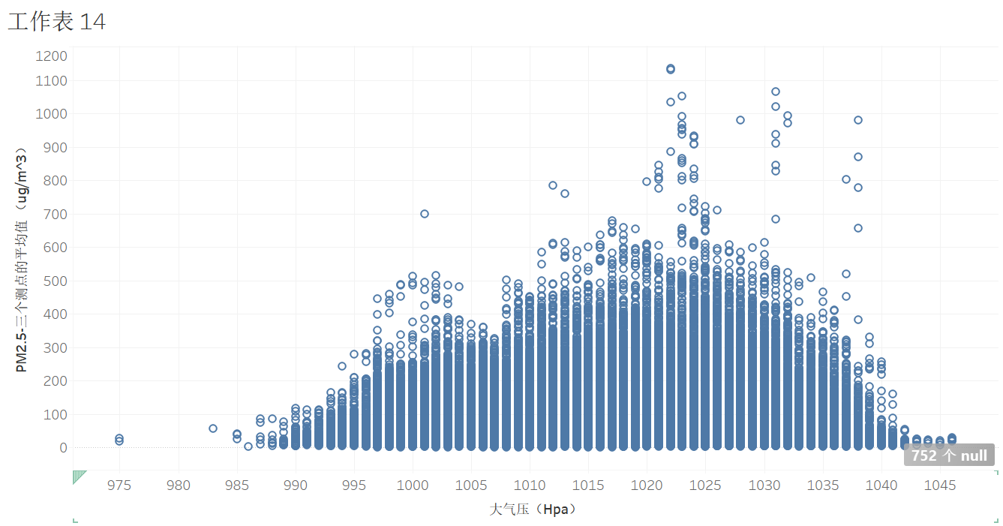
中国五城市六年PM2.5大数据可视化
使用大数据软件Tableau进行可视化
绘制PM2.5大小与大气压强的关系，颜色越深，表示风速越高。
初步结论：
服从正太分布，无明显规律。

Slide 32
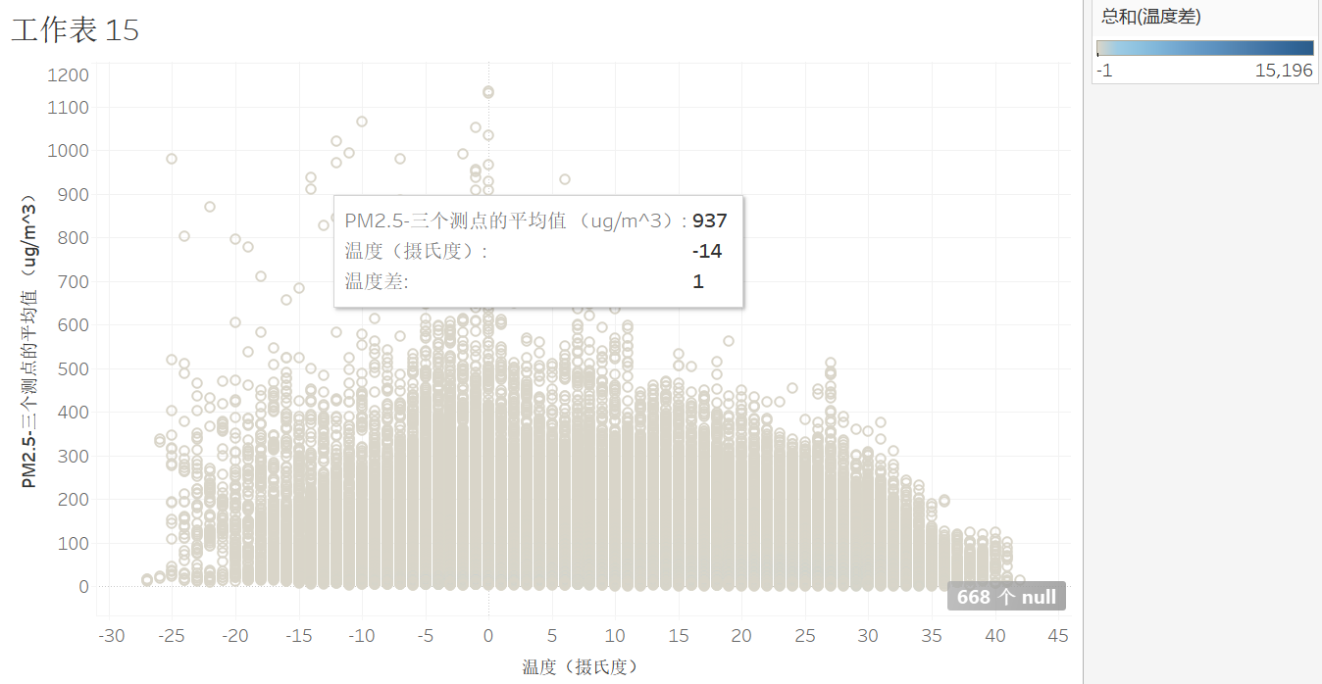
中国五城市六年PM2.5大数据可视化
使用大数据软件Tableau进行可视化
绘制PM2.5大小与露点温度（水结露的温度减去实际温度，差值越大，表示空气越干燥）的关系
初步结论：
服从正太分布，无明显规律。

Slide 33
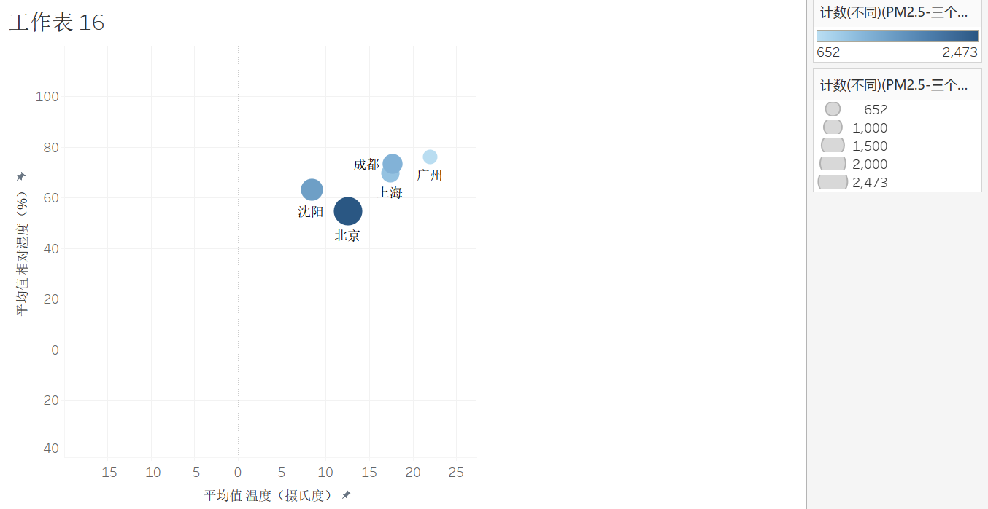
中国五城市六年PM2.5大数据可视化
使用大数据软件Tableau进行可视化
绘制PM2.5大小与温度的气泡图，横轴为温度，纵轴为湿度
初步结论：
越靠右上角代表越闷热；越靠左下角代表越凉爽（广州又热又闷，北京又凉爽温度又低）
圆圈越大，颜色越深表示PM2.5值越高。

Slide 34

谢 谢 聆 听 ！

